Slide 1
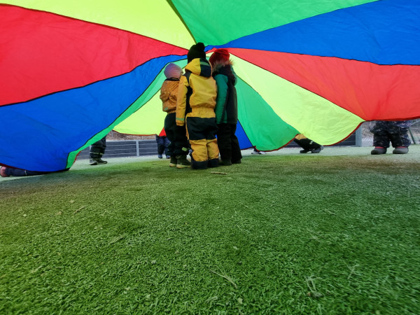

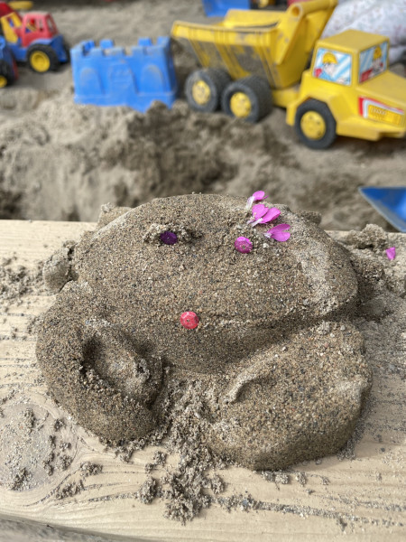
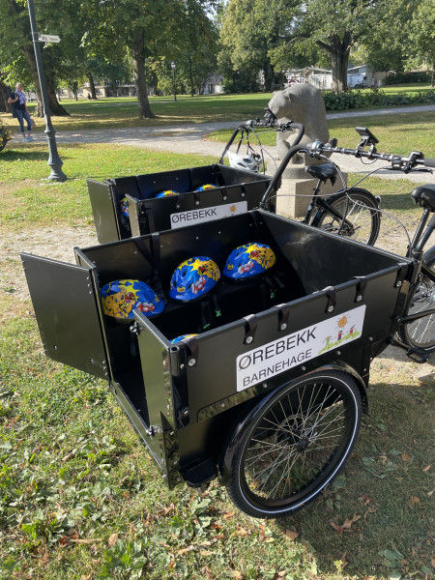
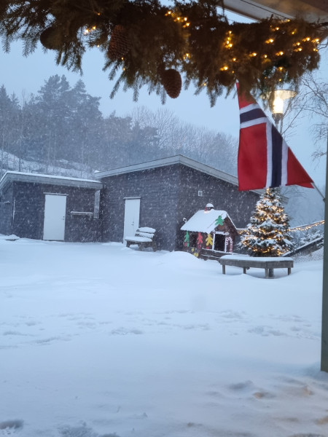
Årshjul for foresatte
Et godt sted å være – leke og lære!
År 2026-2027

Slide 2
Velkommen til Ørebekk barnehage
Vi tilbyr et engasjert og nytenkende personale i utvikling som setter barna og dere foresatte i fokus.
Ørebekk barnehage er en privatdrevet barnehage som startet opp i januar 2016 og eies av Sunniva Rønning Skåre.
Barnehagen har barn i alderen 0-6 år. Personalet består av en positiv gjeng som deler mye humor og glede med barna.
Vi er en barnehage med fire avdelinger: Minken 2,5 år-6 år, Harespretten 2,5 år -6 år, Ekorna 0-2,5 år og Revehiet 0-2,5 år. Vi leker mye sammen, slik at barna kan bli kjent og lære av hverandre på tvers av alderstrinnene. Vi er også en del hver for oss og jobber med aldersbetinget lek og læring.
Vi har hyggelige og romslige inne- og uteområder, med flere gode turalternativer i nærheten. Barnehagen har også egen gymsal.
Vi er opptatte av å se det enkelte barnet, og legger til rette for at barnet selv kan få være delaktig i sin hverdag i barnehagen. Vi er mye ute og ønsker at uteliv blir en naturlig del av vår hverdag. Her i Ørebekk barnehage er vi veldig opptatte av lek og utforskning, og ønsker å gi barna rom og tid for rikelig med lek og moro!
Barnehagen tilbyr både frokost og lunsj, samt frukt og knekkebrød/brød på ettermiddagen. Måltidene innebærer stort sett brødmat, med sunt og variert pålegg, og èn gang i uken lager vi et varmt måltid. Ute på tur i skogen lages det ofte noe varmt på bålet.

Slide 3
Årets satsningsområde er: Syng og snakk - hånd i hånd!
Hele personalet har vært på kurs og vi ønsker å ha større fokus på det å synge for å utvikle språket til barna. Om dere hører ansatte som synger mer enn vanlig så vet dere at det vil bli mer av dette.
Rammeplan for barnehagen: Følge med på barnas kommunikasjon og språk og fange opp og støtte barn som har ulike former for kommunikasjonsvansker, som er lite språklig aktive, eller som har sen språkutvikling.
Hvorfor vi velger dette satsningsområdet:
I barnehagen bruker vi sang og musikk som en naturlig del av barnas språkutvikling. Gjennom sang, rim, regler og rytme får barna oppleve språk på en lekende og engasjerende måte. Musikk skaper glede, fellesskap og trygghet, noe som gir gode forutsetninger for å utforske og utvikle språket.
Vi synger daglig – både i samlingsstund, i lek og i overgangssituasjoner. Gjentakelse av sanger og regler gir barna mulighet til å bli kjent med nye ord, begreper og setningsstrukturer. Samtidig støtter vi sangene med bevegelser, konkreter og kroppsspråk, slik at barna får flere innganger til å forstå og uttrykke seg.
Vi legger til rette for at barna kan delta aktivt, uansett språklig nivå. De yngste barna får uttrykke seg gjennom lyder, rytme og bevegelser, mens de eldste oppmuntres til å synge med på tekst, rime og leke med språket. Vi er bevisste voksne som setter ord på det vi gjør, utvider barnas ytringer og skaper gode samtaler rundt sangene.
Gjennom “Syng og snakk – hånd i hånd” ønsker vi å styrke barnas ordforråd, uttale, språklige bevissthet og ikke minst deres glede over å bruke språket sammen med andre.

Slide 4
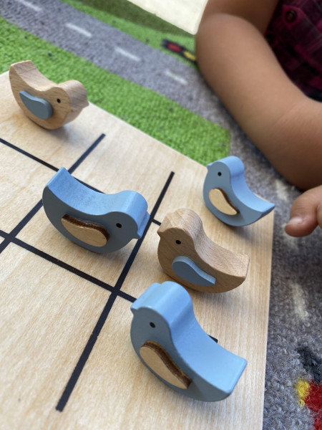
August
Uke | Mandag | Tirsdag | Onsdag | Torsdag | Fredag | Lørdag | Søndag
31 |  |  |  |  |  | 1 | 2
32 | 3 | 4 | 5 | 6 | 7 | 8 | 9
33 | 10 | 11 | 12 | 13 Planleggingsdag-barnehagen er stengt | 14 Planleggingsdag-barnehagen er stengt | 15 | 16
34 | 17 | 18 | 19 | 20 | 21 | 22 | 23
35 | 24 | 25 | 26 | 27 | 28 | 29 | 30
36 | 31

Slide 5
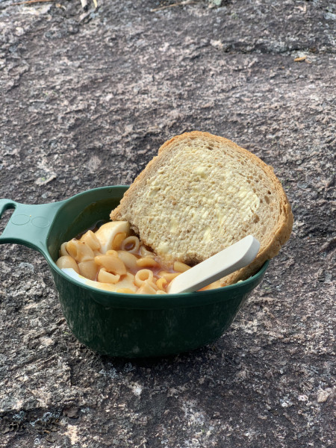
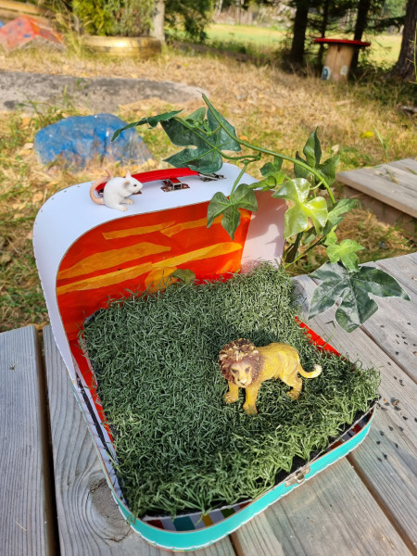
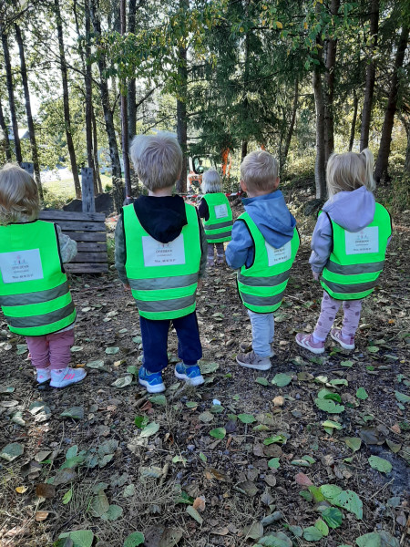
Ørebekk barnehage – en frilufts barnehage
Et av fokusområdene i verdigrunnlaget til oss i Ørebekk Barnehage er friluftslivet. Det er videre forankret i Rammeplanen for barnehagens
innhold og oppgaver (Kunnskapsdepartementet, 2017) som sier blant annet at barna skal lære å ta vare på naturen, få naturopplevelser og bli
kjent med naturens mangfold. Barnehagen skal legge til rette for at barna opplever tilhørighet til naturen og opplever naturen som en arena for
lek og læring. Begrepet natur er nevnt 42 ganger i Rammeplanen og det er ikke uten grunn.
Friluftslivet har preget norsk kultur helt siden 1800-tallet og har dype røtter i jakt, fiske, sanking, høsting i fjell, skog og langs kysten, men har
endret seg med tiden til et mer mangfoldig aktivitetsinnhold. Det er vanskelig å definere hvilke aktiviteter som faller inn under begrepet, men vi
i Ørebekk Barnehage har tro på disse:
Matlaging i naturen:
Vi tenner bål og lager mat i naturen.
Nyter påsmurt mat eller har med oss mat på termos.
Bringe naturen til oss:
Finner ulike materialer i naturen, som kongler, pinner, blader, steiner og andre spennende ting som vi kan lage ting og eventyr med på tur eller ta
med tilbake i barnehagen.
Fysisk aktivitet ute:
Bevegelse med blant annet begreper som under, over, ved siden av, foran, bak...
Psykisk helse:
Fokus på at alle skal ha det bra i barnehagen og bli inkludert.
Være med på å medvirke til egen hverdag.
Vi tar med barna ut på deres premisser samtidig som vi presser de litt ut av komfortsonen. Det er sunt for barn og kjenne på litt motstand i livet.
Det skaper robuste barn og det styrker deres fysiske og psykiske helse. Barnehagen kan legge til rette for gode opplevelser gjennom mestring av
de utfordringer, gleder og spenning som friluftslivet har å by på. Barna opplever felleskap, læring om egne og andres grenser. Dette er
avgjørende faktorer for barns danningsprosesser som de tar med seg videre i livet.

Slide 6
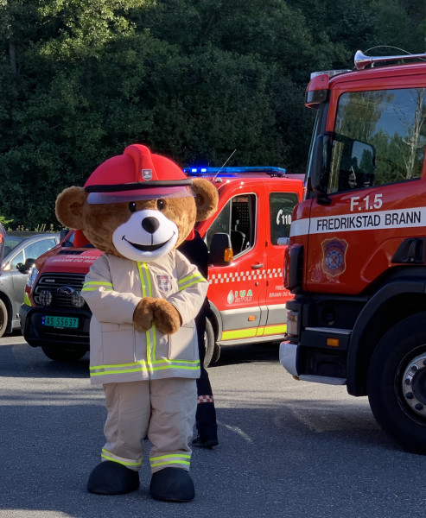
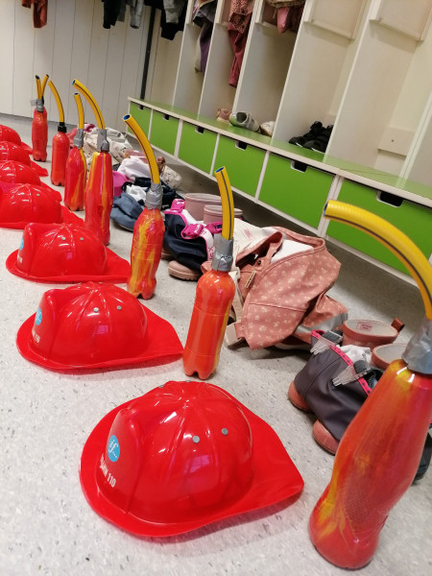
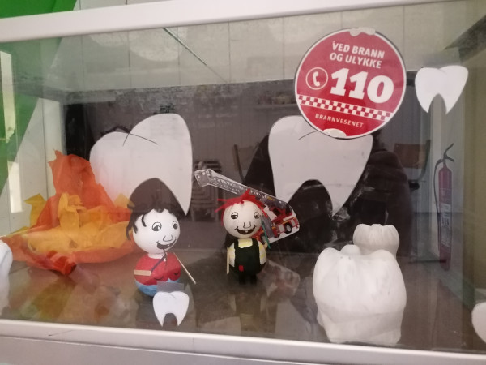
September
Uke | Mandag | Tirsdag | Onsdag | Torsdag | Fredag | Lørdag | Søndag
36 |  | 1 | 2 | 3 | 4 | 5 | 6
37 | 7 | 8 | 9 | 10 | 11 | 12 | 13 Bli kjent tur i regi av FAU i Trondalen kl 10.00
38 Brannvern-uken | 14 | 15 | 16 | 17 | 18 | 19 | 20
39 | 21 Foreldremøte Minken og Harespretten kl 18.00 | 22 Foreldremøte Ekorna og Revehiet kl 18.00 | 23 | 24 | 25 | 26 | 27
40 Skolens høstferie | 28 | 29 | 30

Slide 7
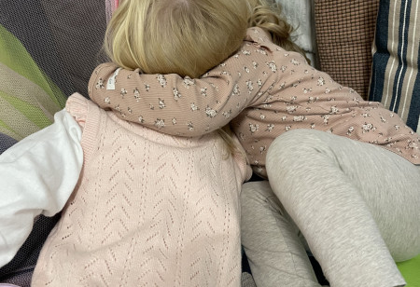
Danning
Barnehagen skal fremme danning
Støtte barna i å forholde seg prøvende og nysgjerrige
til omverdenen
Legge grunnlag for modig og selvstendig deltakelse
Samhold og solidaritet
Individuelle uttrykk og handlinger verdsettes
Felles verdier og normer i fellesskapet
Føle tilhørighet i samfunnet, naturen og kulturen
Utfordre barnas tenkning og invitere til
utforskende samtaler
Omsorg
Vi viser barna omsorg når vi:
Viser at vi er glad i dem
Lytter
Gir barna kroppskontakt
Ser hvert enkelt barn
Viser anerkjennelse og bekreftelse
Viser forståelse og toleranse
Setter grenser
Utfordrer dem
Dekker deres primærbehov
Gir trøst

Slide 8
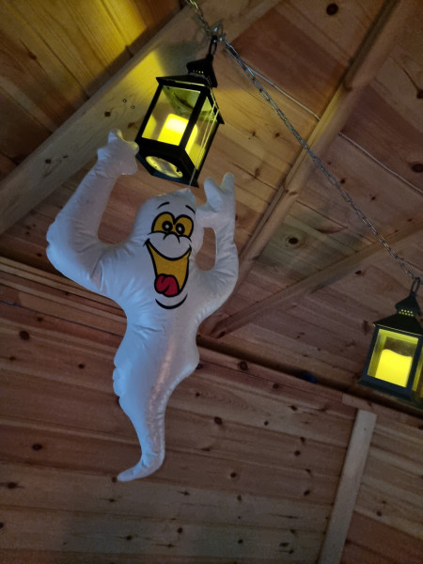
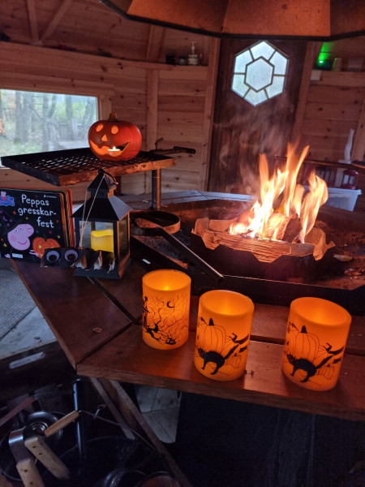
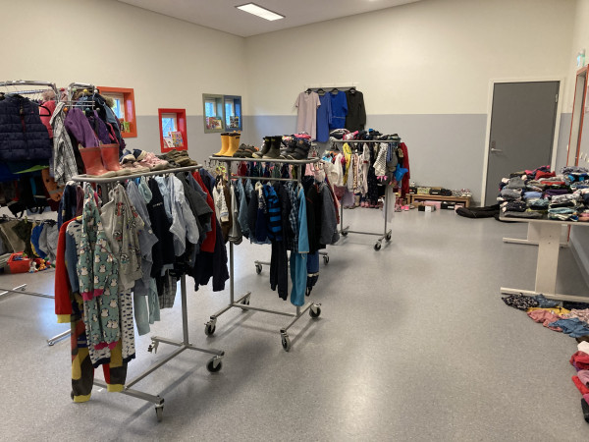
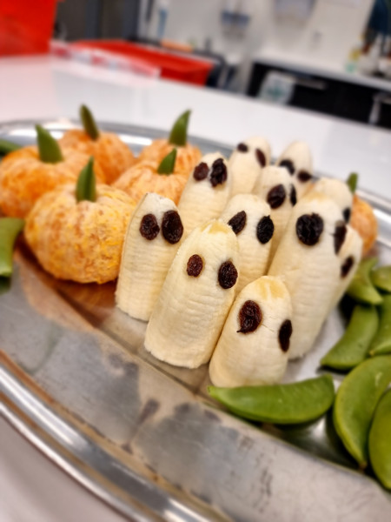
Oktober
Uke | Mandag | Tirsdag | Onsdag | Torsdag | Fredag | Lørdag | Søndag
40 Skolens høstferie |  |  |  | 1 | 2 | 3 | 4
41 | 5 | 6 | 7 | 8 | 9 | 10 | 11
42 | 12 | 13 | 14 | 15 | 16 | 17 | 18
43 | 19 | 20 | 21 | 22 FN dagen med høstsuppe 14.00-16.00 | 23 | 24 | 25
44 | 26 | 27 | 28 | 29 | 30 Halloweenmarkering | 31

Slide 9
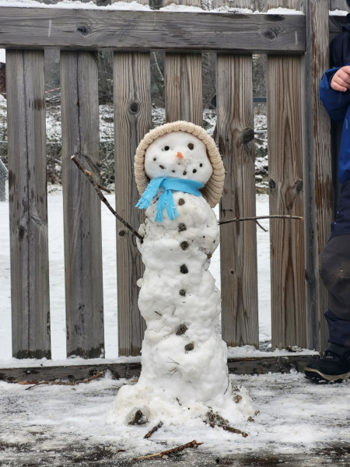
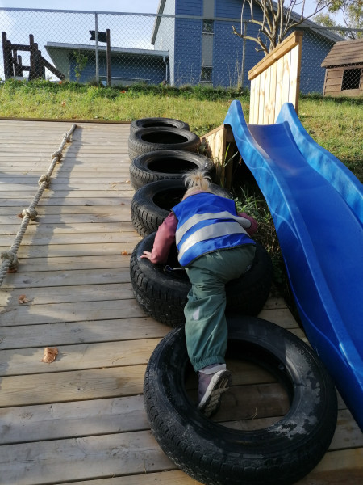
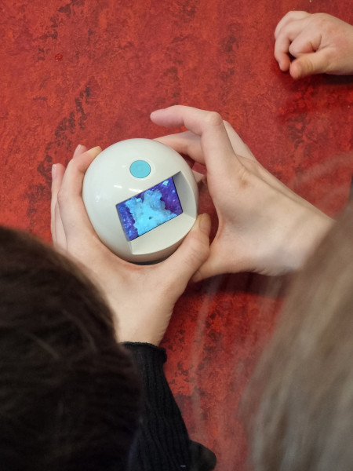
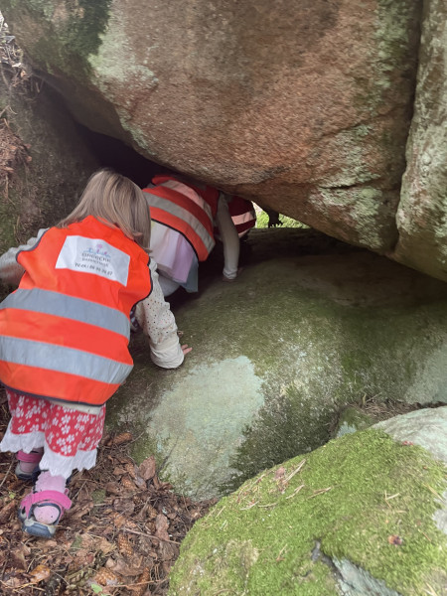
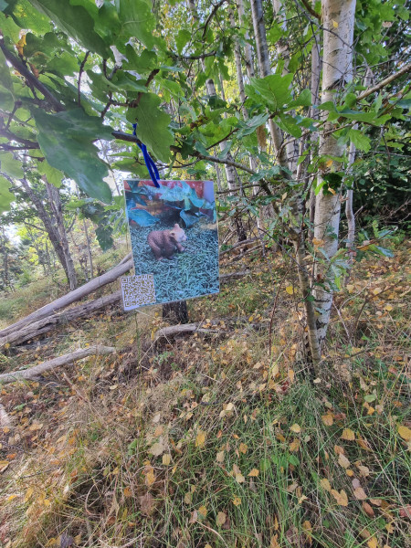
Lek og læring
Lek har en meget stor plass i vår hverdag i barnehagen og vi legger vekt på å sette av tid og rom til lek.
Lek er av stor betydning for alle sider ved et barns utvikling. Å leke er et mål i seg selv, barn leker fordi det er morsomt å leke! Leken har en egenverdi og er en viktig side ved barnekulturen.
Leken skal ha en sentral plass i barnehagen, og lekens egenverdi skal anerkjennes. Barnehagen skal gi gode vilkår for lek, vennskap og barnas egen kultur. Leken skal være en arena for barnas utvikling og læring, og for sosial og språklig samhandling. Barnehagen skal inspirere til og gi rom for ulike typer lek både ute og inne. Barnehagen skal bidra til at alle barn kan oppleve glede, humor, spenning og engasjement gjennom lek – alene og sammen med andre.
Læring skjer på ulike arenaer gjennom hele livet. Læring foregår i det daglige samspillet med andre mennesker og med miljøet, og er nært sammenvevd med lek og omsorg. Læring skjer også gjennom den frie leken, hvor de kan utfolde seg, tenke selv og utvikle den kreative delen av seg selv. Rammeplanen snakker om formell og uformell læring. De formelle læringssituasjonene er ofte planlagte og voksenstyrte aktiviteter som samlingsstund og temaarbeid.
De uformelle læringssituasjonene er nærmere knyttet til hverdagsaktiviteter og her-og-nå-situasjoner i lek, oppdragelse og annen samhandling. De syv fagområdene knyttes til både formelle og uformelle læringssituasjoner.

Slide 10
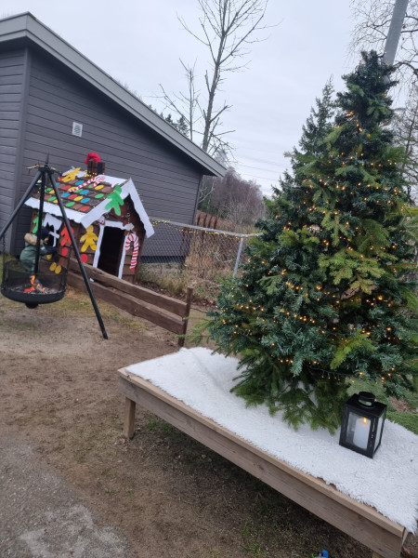
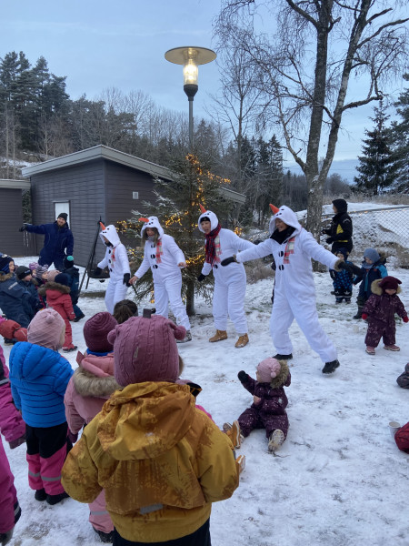
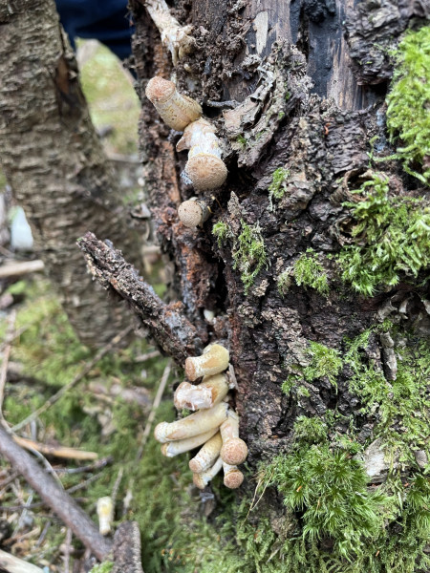
November
Uke | Mandag | Tirsdag | Onsdag | Torsdag | Fredag | Lørdag | Søndag
44 |  |  |  |  |  |  | 1
45 | 2 | 3 | 4 | 5 | 6 | 7 | 8
46 | 9 | 10 | 11 | 12 | 13 | 14 | 15
47 | 16 | 17 | 18 | 19 Planleggingsdag – barnehagen er stengt | 20 | 21 | 22
48 | 23 Frist for registrering av juleferien | 24 | 25 | 26 | 27 | 28 | 29
49 | 30 Julegrantenning kl 8.30

Slide 11
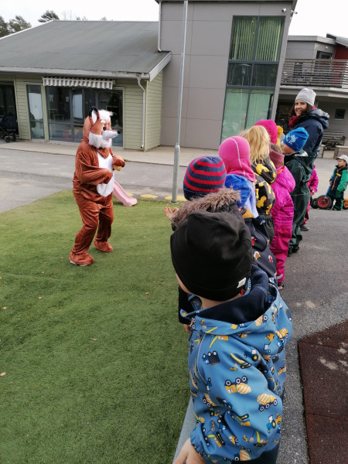
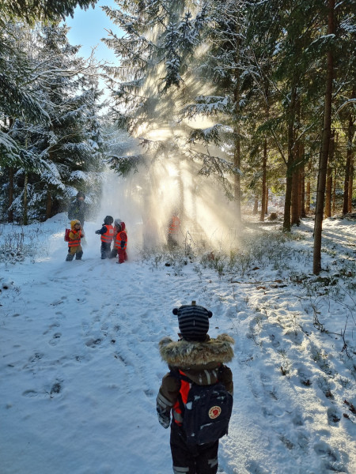
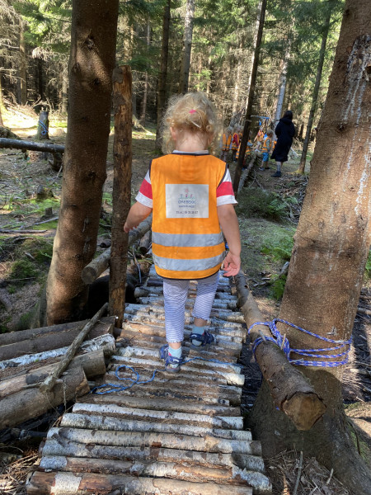
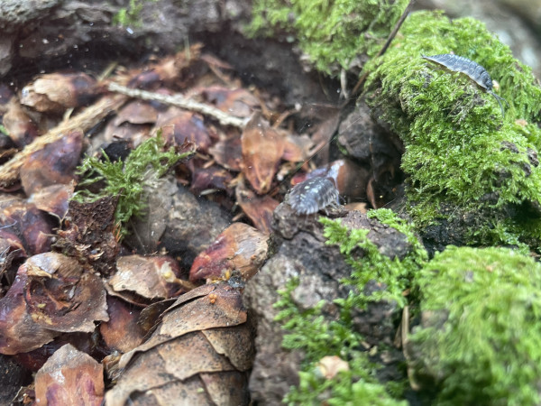
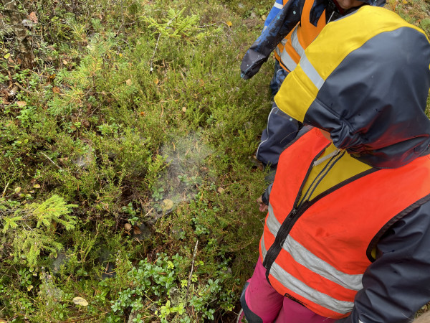
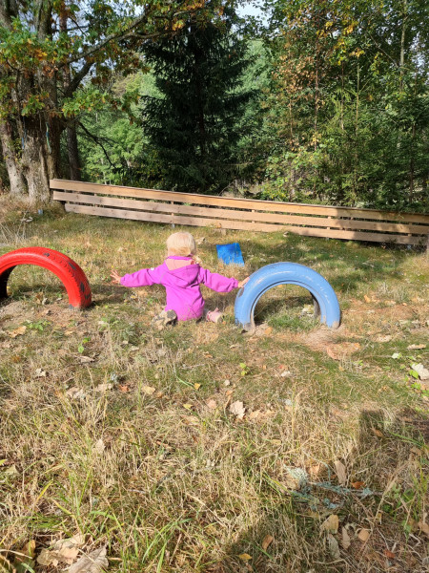
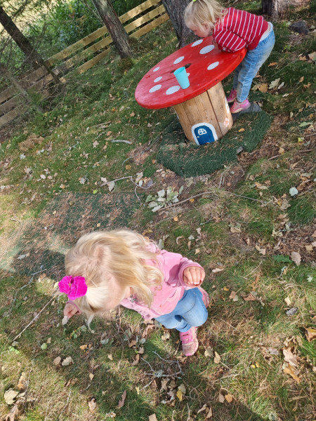
Verdier
Verdigrunnlag er noe barnehageloven gir oss og som er veldig viktig for oss. Vi skal være en barnehage som forteller om at alle er like viktige, at vi bryr oss om hverandre og at vi har lov til å være forskjellige. Vi skal være rollemodeller for hverandre, og dette skal vi gjøre med måten vi er på og det vi forteller med orda våre. Det er viktig for alle mennesker. Vi voksne i barnehagen skal være engasjerte, omsorgsfulle og opptatt av at alle barna skal ha det bra.
De verdiene vi setter høyt er også det å ha gode møter med naturen. Vi skal lære oss å bli glad i naturen og det å være ute. Vi vet at det er sunt for barna å leke ute i naturen og at materialer vi finner i naturen er supert å leke med. Da kan vi selv tilpasse leken etter hva vi klarer, bruke fantasien på en annen måte enn det vi gjør inne og leken i naturen gir flere inntrykk som hjernen vår kan jobbe med. Den eneste veien inn i hjernen vår er gjennom sansene. Ute er det ting vi kan se etter, ting vi kan lukte på og kjenne på mens vi leker. Vi tenker også mye på de minste barna i barnehagen, at de skal få møte naturen på en måte som et tilpasset de, og hvordan de har det på veien dit.

Slide 12
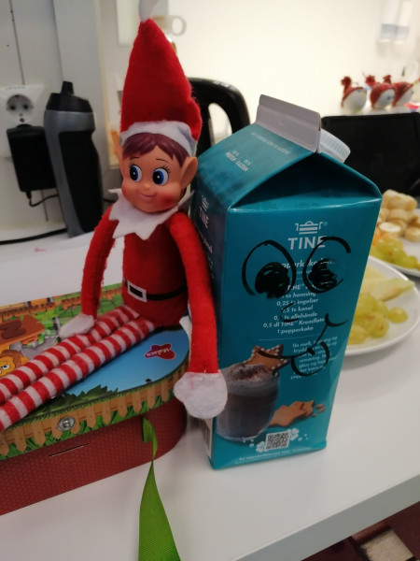
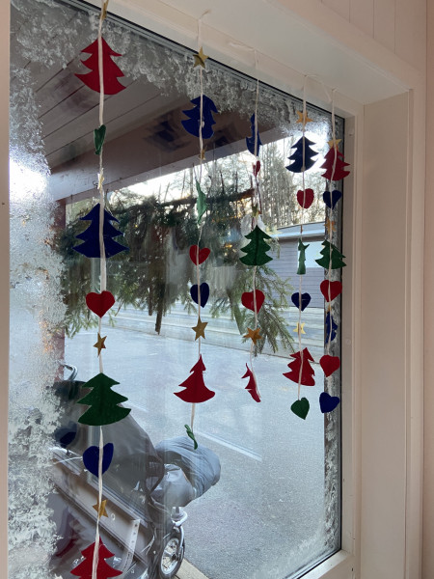
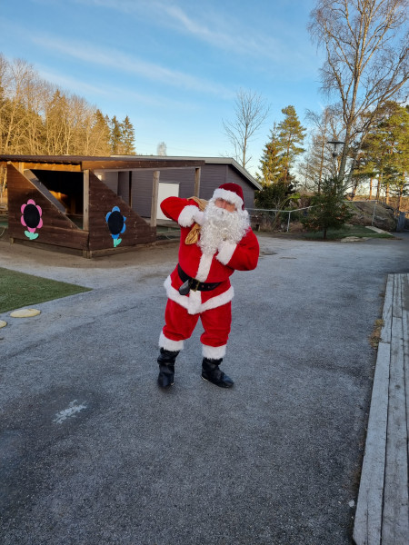
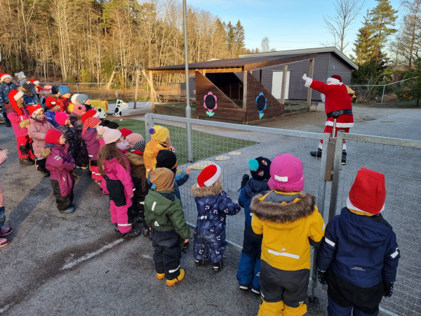
Desember
Uke | Mandag | Tirsdag | Onsdag | Torsdag | Fredag | Lørdag | Søndag
49 |  | 1 | 2 | 3 | 4 | 5 | 6
50 | 7 | 8 | 9 | 10 | 11 Vi markerer Lucia | 12 | 13
51 | 14 | 15 | 16 | 17 Nissefest | 18 | 19 | 20
52 | 21 | 22 | 23 Planleggingsdag – barnehagen er stengt | 24 Julaften | 25 1. Juledag | 26 2. Juledag | 27
53 | 28 Åpningstid 7.30-15.00 | 29 Åpningstid 7.30-15.00 | 30 Åpningstid 7.30-15.00 | 31 Nyttårsaften

Slide 13
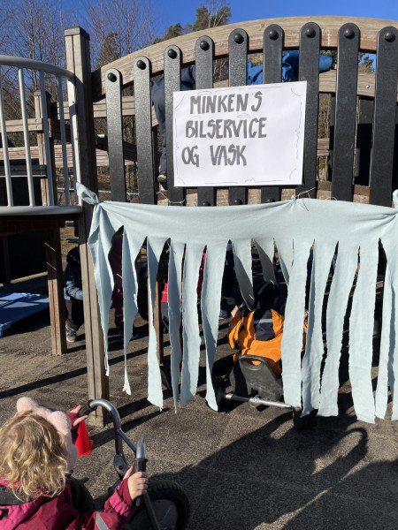
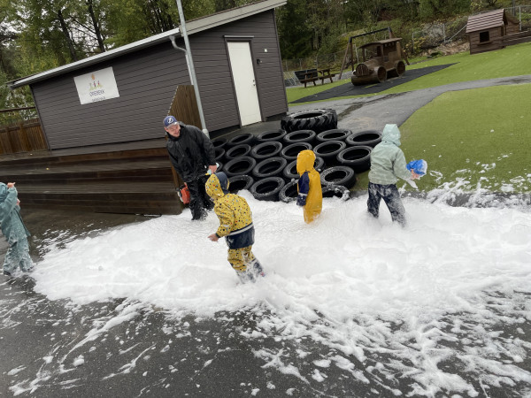
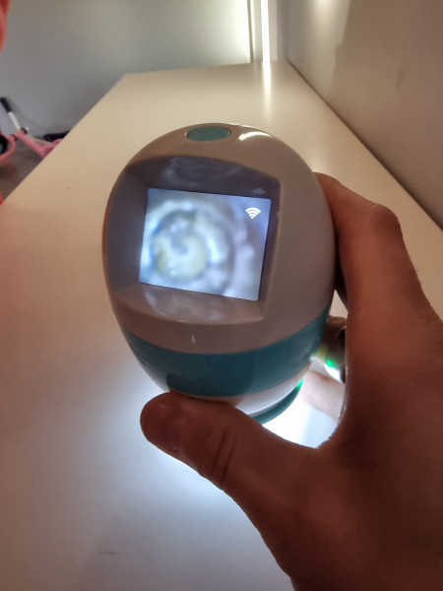
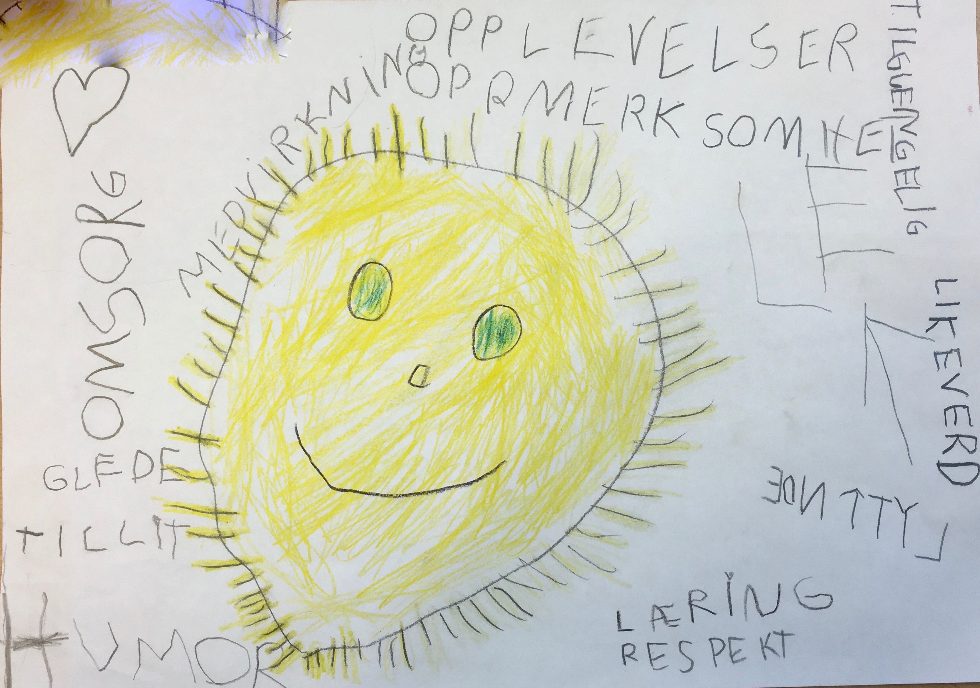
Et godt sted å være – leke og lære
Sammen med barna er vi kreative når vi:
Legger til rette for at de kan bruke sin kreativitet
Er nysgjerrig og undrende
Gir de utfordringer
Observerer og fanger opp deres ideer
Gir de innspill i leken
Tenker løsninger
Er lekne og fantaserer med de
Tar deres perspektiv
Vi viser barna respekt når vi:
Tar de på alvor
Ser de
Lar de få være seg selv
Lytter
Møter de der de er
Anerkjenner deres følelser
Ser at barna har ulike behov
Vi viser barna glede ved å:
Være humoristiske
Ler og tøyser med de
Vise at vi er glade når de kommer
Delta i lek og aktivitet
Vise positive holdninger

Slide 14
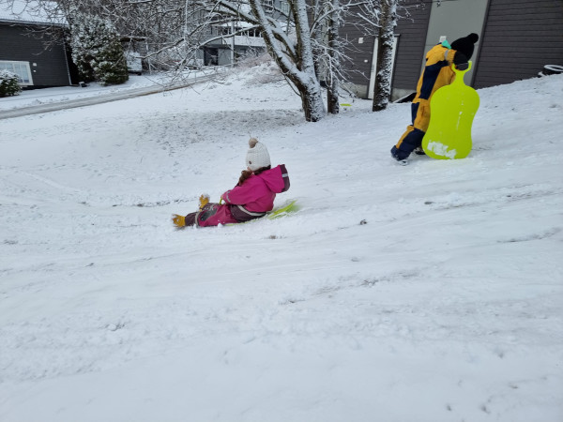
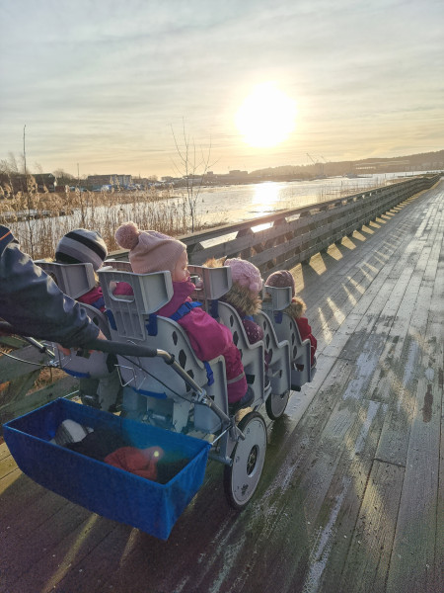
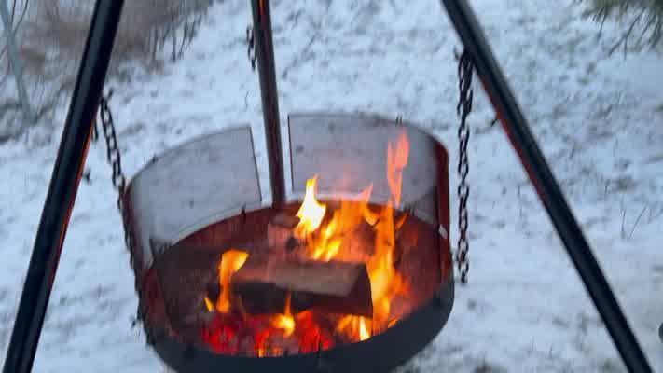
Januar
Uke | Mandag | Tirsdag | Onsdag | Torsdag | Fredag | Lørdag | Søndag
53 |  |  |  |  | 1 1.nyttårsdag | 2 | 3
1 | 4 | 5 | 6 | 7 | 8 | 9 | 10
2 | 11 | 12 | 13 | 14 | 15 | 16 | 17
3 | 18 | 19 | 20 | 21 | 22 | 23 | 24
4 | 25 | 26 | 27 | 28 | 29 | 30 | 31

Slide 15
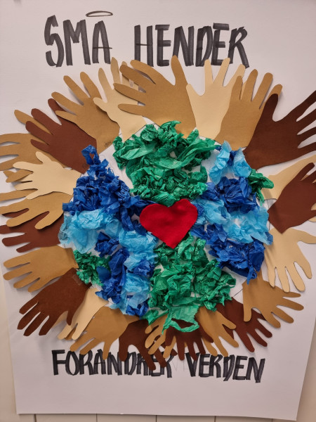
Mobbing
Vi snakker ikke om mobbing når barn plutselig blir sinte på hverandre, tar leker fra hverandre eller springer opp i raseri over ett eller annet.
Mobbing er noe langt mer alvorlig:
Mobbing er når en person eller en gruppe gjentatte ganger og over tid plager og trakasserer et offer.
Mobbing handler om makt og avmakt, og det er et skjevt maktforhold mellom den som mobber og den som blir mobbet.
Mobbing blant småbarn kan forebygges ved at voksne er oppmerksomme på det enkelte barns trivsel og på samværsmønstre i barnegruppen.
Mobbing i barnehagen kan stoppes av aktivt deltagende voksne som griper inn når det er nødvendig.
”Barnehagen har en viktig oppgave i å formidle grunnleggende verdier som fellesskap, omsorg og medansvar” ”Samspill med andre mennesker - barn og voksne - er av avgjørende betydning for barnets utvikling”.
Regjeringen.no

Slide 16
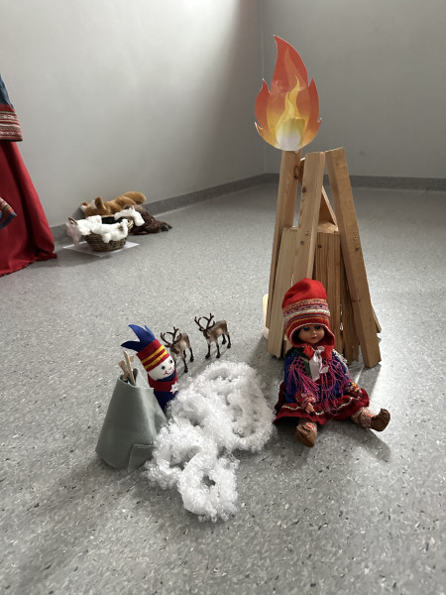
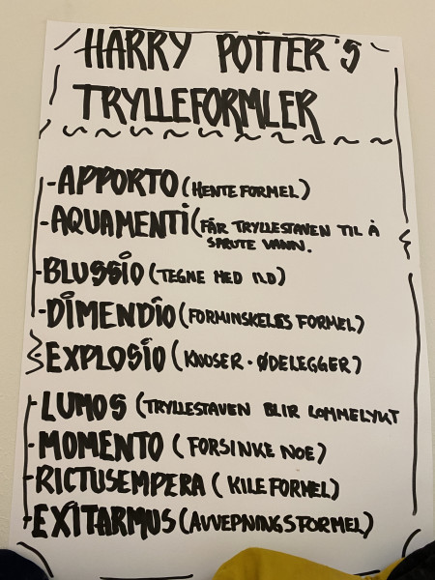
Februar
Uke | Mandag | Tirsdag | Onsdag | Torsdag | Fredag | Lørdag | Søndag
5 | 1 | 2 | 3 | 4 | 5 Vi markerer samenes nasjonaldag | 6 Samenes nasjonaldag | 7
6 | 8 | 9 | 10 | 11 | 12 | 13 | 14
7 | 15 | 16 | 17 | 18 Karneval | 19 | 20 | 21
8 Skolens vinterferie | 22 Siste frist for registrering av påskeferien | 23 | 24 | 25 | 26 | 27 | 28

Slide 17
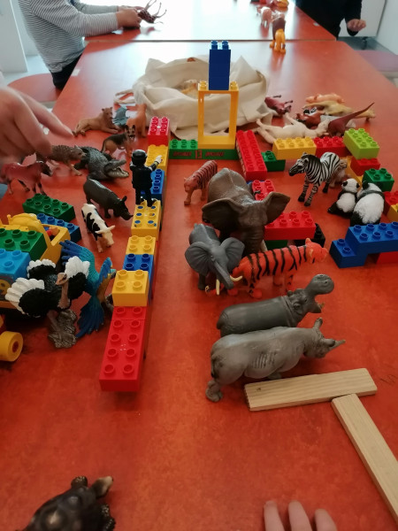
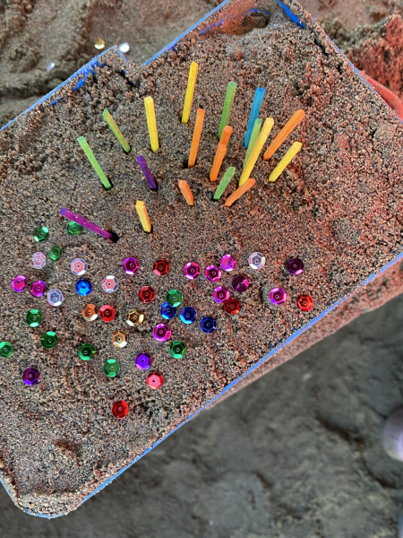
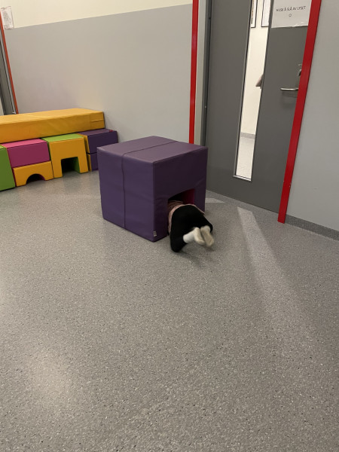
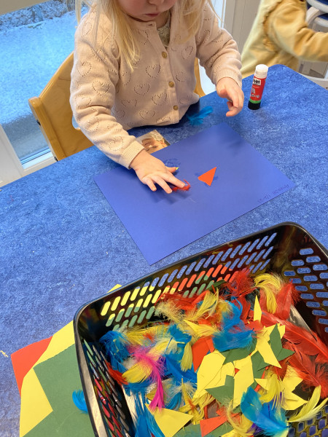
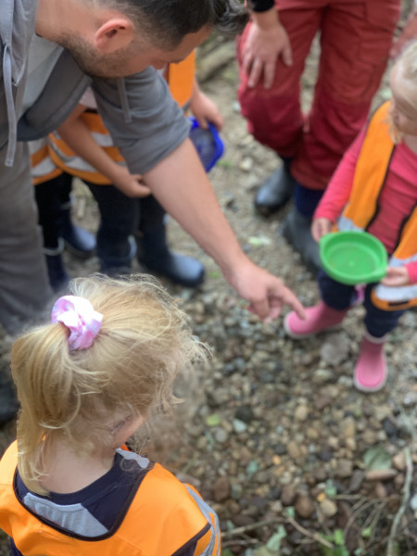
Barnehagen jobber kontinuerlig med de 7 fagområdene gjennom året, som er:
Natur, miljø og teknikk
Hvis vi blir glade i naturen, ønsker vi å bevare den når vi blir store.
Antall, rom og form
- Hvor mange skal du ha?
- Dette er den største.
- Den koster fem kroner.
Nærmiljø og samfunn
Barnehagen hører til i en sammenheng og er en del av et nærmiljø.
Etikk, religion og filosofi
Ute i naturen får vi tid og ro til å undre oss og stille store spørsmål.
Kunst, kultur og kreativitet
Vi vil eksperimentere og leke med uttrykk og materialer. Det gir skaperglede.
Kommunikasjon, språk og tekst
I leken kommuniserer vi og utvikler språket.
Kropp, bevegelse og helse
- Vi vil leke og trene hele dagen. Prøv å følge oss..

Slide 18



Mars
Uke | Mandag | Tirsdag | Onsdag | Torsdag | Fredag | Lørdag | Søndag
9 | 1 | 2 | 3 | 4 | 5 | 6 | 7
10 | 8 | 9 | 10 | 11 | 12 | 13 | 14
11 | 15 | 16 Påskefrokost Revehiet | 17 Påskefrokost Ekorna | 18 Påskefrokost Harespretten | 19 Påskefrokost Minken | 20 | 21
12 | 22 | 23 | 24 Barnehagen stenger kl 12 | 25 Skjærtorsdag | 26 Langfredag | 27 Påskeaften | 28 1. påskedag
13 | 29 2. påskedag | 30 | 31

Slide 19
Ørebekk barnehage sin pedagogiske plattform
Gode overganger
I hverdags-situasjoner og avdelingsvis
Inkludering
Inkluderende voksne
- Inkluderende barn
- Inkluderende foresatte
Omgivelser
- Et godt psykososialt miljø
TRYGGE
BARN
Friluft
- Barn i bevegelse blir trygge på egne begrensninger og presentasjoner
Språk
- Fokus på språk og kommunikasjon
Sosial kompetanse
- Verktøy for barna til å takle de ulike situasjonene i lek og kommunikasjon med andre barn
Ansatte
- Inkluderende og lekende voksne som ser barna
Foresatte
- Engasjerte
- Et godt samarbeid

Slide 20



April
Uke | Mandag | Tirsdag | Onsdag | Torsdag | Fredag | Lørdag | Søndag
13 |  |  |  | 1 | 2 | 3 | 4
14 | 5 | 6 | 7 | 8 | 9 | 10 | 11
15 | 12 | 13 | 14 | 15 | 16 | 17 | 18
16 Frilufts-livets uke | 19 | 20 | 21 | 22 | 23 | 24 | 25
17 | 26 | 27 | 28 | 29 | 30

Slide 21




De yngste barna i barnehagen
Før den lille starter i barnehagen får dere et tilbud av oss om at dere kan komme på besøk i barnehagen fire ganger med barnet deres før vi tar sommerferie. Det tenker vi gir både dere og barnet deres en god start på den nye hverdagen som venter dere i august.
For de yngste barna i barnehagen vil vi først og fremst legge vekt på å skape trygghet i en ny ”barnehageverden”. Det er mye nytt å bli kjent med og forholde seg til for de som har startet i barnehagen for aller første gang. Både for barnet og for foreldre/foresatte.
De er kanskje ikke vant til å være mange timer borte fra mamma og pappa hver dag. De yngste har behov for ro og forutsigbarhet. De liker å ha oversikt over hvilke voksne og barn som er sammen med dem. Det er også viktig i arbeidet med å la de små barnas egen kultur få komme til uttrykk.
De viser stor glede ved kroppslig lek, med store bevegelser som å hoppe og skli. Etter hvert som de blir kjent vil et blikk fra den ene til den andre kunne være nok i å sette i gang muntert samspill.

Slide 22





Mai
Uke | Mandag | Tirsdag | Onsdag | Torsdag | Fredag | Lørdag | Søndag
17 |  |  |  |  |  | 1 Arbeidernes dag | 2
18 | 3 | 4 | 5 | 6 Kristi himmelfartsdag | 7 Planleggingsdag – barnehagen er stengt | 8 | 9
19 | 10 | 11 | 12 | 13 | 14 Vi markerer 17. mai i barnehagen med tog kl 14.00. | 15 Pinseaften | 16 1. pinsedag
20 | 17 Grunnlovsdagen og 2. pinsedag | 18 | 19 | 20 | 21 | 22 | 23
21 | 24 | 25 | 26 | 27 | 28 | 29 | 30
22 | 31

Slide 23




Stjerneskuddet
Alle 5-åringer er med i Stjerneskuddet.
I denne klubben får vi forberedt oss litt til skolestart, og blir tryggere på og bedre kjent med jevnaldrende. Vi vil oppleve at det er morsomt med noe nytt, og det å lære.
Vi får egne oppgaver, får dra på svømming og er med på ulike aktiviteter i regi av barnehagen. Vi tildeles diplom fra svømmingen, og får rosa russelue og genser til 17. mai-feiringen. Vi drar på ulike utflukter, turer og har mye sosial læring☺ Det er veldig gøy å gå i Stjerneskuddet.

Slide 24





Juni
Uke | Mandag | Tirsdag | Onsdag | Torsdag | Fredag | Lørdag | Søndag
22 |  | 1 | 2 | 3 | 4 | 5 | 6
23 | 7 | 8 Sommerfest i regi av FAU kl 15-16.45 | 9 | 10 | 11 | 12 | 13
24 | 14 | 15 | 16 | 17 | 18 | 19 | 20
25 Overgangs-uker | 21 | 22 | 23 | 24 | 25 | 26 | 27
26 Overgangs-uker | 28 | 29 | 30

Slide 25



Progresjon i barnehagen
Progresjon i barnehagen innebærer at alle barn skal utvikle seg, lære og oppleve framgang … barn skal få utfordringer tilpasset sine erfaringer, interesser, kunnskaper og ferdigheter. (Rammeplanen, kap 8).
I barnehagen vår skal vi:
Oppdage, følge opp og utvide det barna allerede er opptatt av.
Bidra til at barna får mestringsopplevelser og samtidig har noe å strekke seg etter.
Planlegge og tilrettelegge for progresjon i barnehagens innhold for alle barn.
Eksempel på et tema innen progresjon i vår barnehage innenfor tema friluft er:
1-2 år:
Erfaringer med de ulike årstidene og værtypene.
Opplevelse av nærmiljøet
Stimulere kroppsbeherskelse og styrke det motoriske
Tur glede
3-4 år:
Utvide sanseopplevelsene av vann, snø og føle på de ulike værtypene (hva skal vi kle på oss)
Oppleve og iaktta utelivet
Mestre kroppsbeherskelse og styrke motorikken
Lengre turer
5-6 år:
Styrke vurderingsevnen for hva de skal ha på seg til de ulike værtypene.
Orientere seg i nærmiljøet
Kunnskap om nærmiljøets fauna
Større utfordringer i forhold til utholdenhet og motoriske ferdigheter
Få være mere deltagende i utelivet

Slide 26



Juli
Uke | Mandag | Tirsdag | Onsdag | Torsdag | Fredag | Lørdag | Søndag
26 Overgangs-uker |  |  |  | 1 | 2 | 3 | 4
27 Overgangs-uker | 5 | 6 | 7 | 8 | 9 | 10 | 11
28 Barnehagen er feriestengt | 12 | 13 | 14 | 15 | 16 | 17 | 18
29 Barnehagen er feriestengt | 19 | 20 | 21 | 22 | 23 | 24 | 25
30 Barnehagen er feriestengt | 26 | 27 | 28 | 29 | 30 | 31

Slide 27

Samarbeid
Samarbeidet mellom ansatte og foresatte er en selvfølgelig del av barnehagens arbeid. Gjensidig åpenhet og tillit er et viktig grunnlag for samarbeidet mellom barnehagen og de foresatte. Den daglige kontakten på morgenen og på ettermiddagen er svært viktig, her utveksles beskjeder, kommentarer, ideer og annen viktig kommunikasjon. Barnehageloven gir foresatte både rettigheter og plikter i forhold til barnehagevirksomheten. Foresattes reelle innvirkning er slått fast ved representasjon i barnehagens samarbeidsutvalg.
FAU er foreldrenes arbeidsutvalg med to representanter fra hver avdeling. De har som ansvar å forberede til 17. mai og sommerfest, og eventuelle andre arrangementer. To representanter fra FAU er med på samarbeidsutvalget hvor de blant annet er med å fastsette barnehagens årsplan.
Vi tilbyr foreldresamtaler en gang på høsten og en gang på våren. Ønskes det flere samtaler utenom dette, så ta kontakt. Foreldremøter har vi en gang i året, og det er på høsten for alle.
Barnehagen har samarbeid med Fredrikstad kommune når det gjelder barnehageopptaket hvert år. Styrer er også med på kommunens felles-samlinger for styrere i kommunale og private barnehager.

Slide 28
Planlegging, dokumentasjon og vurdering
Planlegging gir personalet grunnlag for å tenke og handle langsiktig og systematisk i det pedagogiske arbeidet. Planleggingen skal bidra til kontinuitet og progresjon for enkeltbarn og barnegruppen. Planleggingen synliggjør hvordan barnehagen fortolker og realiserer rammeplanen og skal være utgangspunkt for refleksjon og utvikling av virksomheten.
Planleggingen må baseres på kunnskap om barns trivsel og allsidige utvikling, individuelt og i gruppe. Den skal også baseres på observasjon, dokumentasjon, refleksjon, systematisk vurdering og samtaler med barn og foreldre.
Ansatte skriver månedsplaner som vi legger ut på Mykid. Her tenker vi mye på hvordan vi skal få gitt barna ulike opplevelser og utfordringer. Etterpå snakker vi lederne sammen og vi snakker sammen på kvelden alle sammen om hvordan vi kan gjøre ting enda bedre for barna som går her i barnehagen. Vi snakker også om andre ting vi har veldig lyst til å gjøre og hvordan vi kan få gjort det. Det er viktig å lære, så derfor snakker vi om hva vi har lært og hvorfor vi lærte det. Det er også viktig at barna får være med å bestemme hva som skal skje i barnehagen. Derfor snakker vi gjerne med barna om hva de er interessert i og hva de ønsker å gjøre.
Ansatte i barnehagen bruker mye tid på å dokumentere arbeidet vårt. Det blir tatt bilder av og skrevet ned hva vi gjør i barnehagen. Etterpå evaluerer vi hvordan det har gått, og hvordan vi eventuelt kan gjøre det enda bedre her i Ørebekk barnehage. Det er mange ting som er viktig for oss å dokumentere. Hvordan barna leker og lærer i barnehagen er viktig for oss. Det er slik vi kan se om barna har det bra og trives i barnehagen. Noen barn trenger noen ganger litt ekstra hjelp fra oss voksne, og derfor er det viktig at vi observerer. Slik kan vi sikre at alle barn blir sett.

Slide 29
Sikkerhet
Når vi går langs en bilvei og er på tur utenfor barnehagens områder har vi refleksvest på oss. Det er fordi alle biler skal se oss når vi lærer barna å gå ute i trafikken. Her er det mange ting å tenke på: man må høre på når den voksne sier stopp, vi går langs kanten og stopper når bilene kommer så de kan kjøre trygt forbi. Vi lærer barna mye om trafikken og det å bli trygg på den. Når barna kommer i Stjerneskuddet, så ferdes vi gjerne litt lengre bort fra barnehagen, og her lærer vi enda mer om hvordan man skal oppføre seg i trafikken, i buss, i taxi eller på ferge.
Barnehagen er også med i private barnehagers landsforbund sitt HMS-program som heter Mentor. Mentor er et system som handler om alt innen helse, miljø og sikkerhet.
Vi som jobber i barnehagen kurses i førstehjelp hvert år, hvor vi blant annet lærer hva som er lurt å gjøre hvis barna skader seg i barnehagen. Noen tar i tillegg kurs i livredning i vann, slik at barna kan føle seg trygge når vi drar i svømmebassenget med Stjerneskuddet.
Vi markerer noe som heter brannvernuken her i barnehagen. Her får vi noen ganger besøk av en brannbil, og barna lærer seg nødnummer og at det ikke er farlig å gå pent ut til møteplassen vår når brannalarmen går. Brannbamsen Bjørnis er gjerne med oss gjennom denne uken for å lære barna mye om brannvern.
I barnehagen har vi to elektriske sykler med plass til seks barn i hver. Her har vi hjelm til alle barna som de får på seg når vi sykler. De er også spent fast i sykkelen mens vi sykler.

Slide 30
Trafikksikkerhet
SIKRING AV BARN I BIL
Slik sikrer du barna best i bilen:
Det er på̊budt å sikre barn med godkjent barnesete til de er minst 135 cm høye, eller over 36 kilo tunge.
Høyde og vekt på barnet bestemmer hvilket barnesete som skal velges.
Husk å stramme beltene godt.
Halvparten av barna feilsikres.
Følg nøye bruksanvisningen for utstyret.
Det er livsfarlig for barn under 140 cm å sitte bakovervendt foran en airbag.
Alle i bilen må ha eget sete og eget bilbelte. Å ha flere barn i samme bilbelte, eller å ha barnet på fanget, er svært farlig.
VOKSNE SOM ROLLEMODELLER
Trafikksikkerhet for barn er de voksnes ansvar og omfatter fysiske tiltak, fartsgrenser, sikker transport, sikkerhetsutstyr og trafikkopplæring.
Grunnlaget for holdninger til trafikksikkerhet legges i barneå̊rene og derfor må trafikkopplæring starte tidlig. Voksne er rollemodeller og har ansvar for at barn og unge blir gode og trygge trafikanter. Dette innebærer blant annet å utvikle barnets oppmerksomhetsevne, evne til refleksjon, vurderingsevne, evne til å ta andres perspektiv og til å ta hensyn til andre trafikanter.
Øvelse gjør mester!
Foresatte er rollemodeller.
Voksne i barnehagen er rollemodeller.
Andre voksne i barnets nærhet
er rollemodeller.
Det DU gjør, gjør deg til en rollemodell!

Slide 31
Tenk gjennom hva du som foresatt gjør med tanke på barn og trafikksikkerhet!
• Jeg snakker med barnet mitt om hvor viktig det er å bruke refleks
• Jeg bruker alltid refleks selv
• Når jeg bringer og henter barn, er jeg bevisst på hvor jeg skal kjøre/parkere utenfor barnehagen
• Jeg er bevisst på at trafikkbildet utenfor barnehagen er hektisk, og at barn lett kan hoppe ut i veien der bilene kjører
• Når jeg går i trafikken med barnet mitt, snakker vi om ulike trafikkregler
• Jeg er klar over at barn kopierer de voksnes atferd, og at jeg er en viktig rollemodell for barn
• Om mulig; går eller sykler jeg med barnet til barnehagen
HUSKEREGLER for barn i trafikken:
Bruk øynene!
Bruk ørene!
Stopp opp!
Bruk refleks!
BARNEHAGEN MINNER OM AT FARTSGRENSEN PÅ VEIEN INN TIL BARNEHAGEN ER 30 KM I TIMEN.
KJØR GJERNE SAKTERE DER TRAFIKKBILDET ER UOVERSIKTELIG.
TAKK FOR AT DU BRYR DEG!
SYKKELREGLER:
Bruk hjelm, både voksne og barn!
Bruk refleks!
Sjekk bremsene!
AKTUELLE NETTSIDER
• Om sikring av barn i bil:
Trygg trafikk: https://www.tryggtrafikk.no/sikring-av-barn-i-bil/
• Trygg trafikk: www.tryggtrafikk.no
• Trygg trafikk reflekstips: www.tryggtrafikk.no/refleks/slik-bruker- du-refleks/
• Barnas trafikklubb: www.barnastrafikklubb.no

Slide 32

Relevante kilder og linker
http://orebekk.barnehage.no/
  Barnehagens hjemmeside
http://www.regjeringen.no
  Her finner du rammeplan og temahefte
http://www.lovdata.no/all/nl-20050617-064.html
  Her finner du barnehageloven
http://www.Fredrikstad.kommune.no
  Her finner du søknadsskjemaer til barnehagen
https://www.regjeringen.no/globalassets/upload/kilde/bfd/bro/2004/0006/ddd/pdfv/210592-mobbing_skjerm_bokm.pdf
  Her finner du skriv angående mobbing

Slide 33

Kontaktinformasjon
Eier: Sunniva R. Skåre, telefon 417 67 341
Mail: orebekk@orebekk-barnehage.no
Avdeling Minken 2,5-6 års avdeling
Telefon: 91 63 55 92
Mail: minken@orebekk-barnehage.no
Avdeling Harespretten 2,5-6 års avdeling
Telefon: 91 61 88 45
Mail: harespretten@orebekk-barnehage.no
Avdeling Ekorna 0-2,5/3 års avdeling
Telefon: 91 61 47 49
Mail: ekorna@orebekk-barnehage.no
Avdeling Revehiet 0-2,5/3 års avdeling
Telefon: 40 10 86 40
Mail: revehiet@orebekk-barnehage.no

